Slide 1
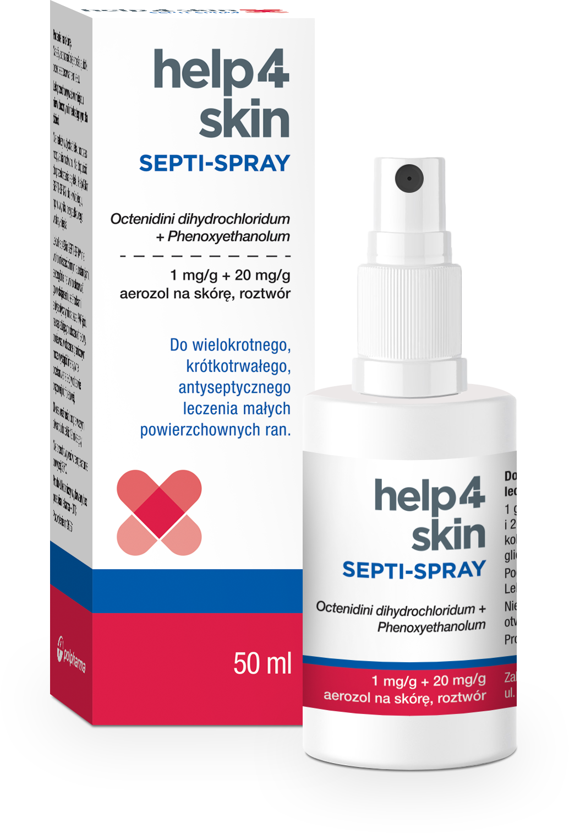
EML/2023/605
Help4Skin SEPTI-SPRAY
Na rany i oparzenia by unikać zakażenia
Help4Skin SEPTI-SPRAY to nowy lek o działaniu odkażającym (dezynfekującym) do stosowania na małe, powierzchowne rany. Powinien być to pierwszy krok w opatrywaniu ran, który przeciwdziała jej zakażeniu, wpływając na proces leczenia. Help4Skin SEPTI-SPRAY powinien być stosowany na świeżo powstałe rany (tj. otarcia, skaleczenia, oparzenia, ukąszenia owadów) a także przed każdą zmianą opatrunku.
Oczyszcza i odkaża rany (zwalcza bakterie i grzyby)
Szybkie działanie i trwały efekt – działa już w ciągu 1 minuty i wystarczy 1 raz dziennie
Nie wywołuje bólu (nie szczypie podczas aplikacji)
Odpowiedni także dla małych dzieci, w tym noworodków*
PROPONOWANY SCHEMAT POSTĘPOWANIA W PRZYPADKU POWIERZCHOWNEJ RANY (np. skaleczenia, otarcia) ABY GOIŁA SIĘ LEPIEJ I SZYBCIEJ:
- KROK 1 HELP4SKIN SEPTI-SPRAY – lek do dezynfekcji ran, by unikać jej zakażenia
- KROK 2 HELP4SKIN GOJENIE RAN – wyrób medyczny do przyspieszenia gojenia.
- opcjonalnie PLASTER/OPATRUNEK
Czynność powtarzać przy każdej zmianie opatrunku.
Skład i postać: 1 g roztworu zawiera 1 mg oktenidyny dichlorowodorku (Octenidini dihydrochloridum) i 20 mg fenoksyetanolu (Phenoxyethanolum). Aerozol na skórę, roztwór Przejrzysty do lekko opalizującego, prawie bezbarwny roztwór o pH 5,5-6,5.
Wskazania: Wielokrotne, krótkotrwałe leczenie antyseptyczne w obrębie błon śluzowych i sąsiadujących tkanek przed procedurami diagnostycznymi w obrębie narządów płciowych i odbytu, w tym pochwy, sromu i żołędzi prącia, a także przed cewnikowaniem pęcherza moczowego. Wielokrotne, krótkotrwałe leczenie antyseptyczne małych powierzchownych ran.
Podmiot odpowiedzialny: Zakłady Farmaceutyczne Polpharma S.A. Pozwolenie nr 2686. Lek wydawane bez recepty. ChPL 2022.10.18
*u dzieci poniżej 6 lat stosowanie ograniczyć do kilku dni. U noworodków, zwłaszcza u wcześniaków, stosować z zachowaniem ostrożności.
To jest lek. Dla bezpieczeństwa stosuj go zgodnie z ulotką dołączoną do opakowania. Zwróć uwagę na przeciwskazania. W przypadku wątpliwości skonsultuj się z lekarzem lub farmaceutą.

Slide 2
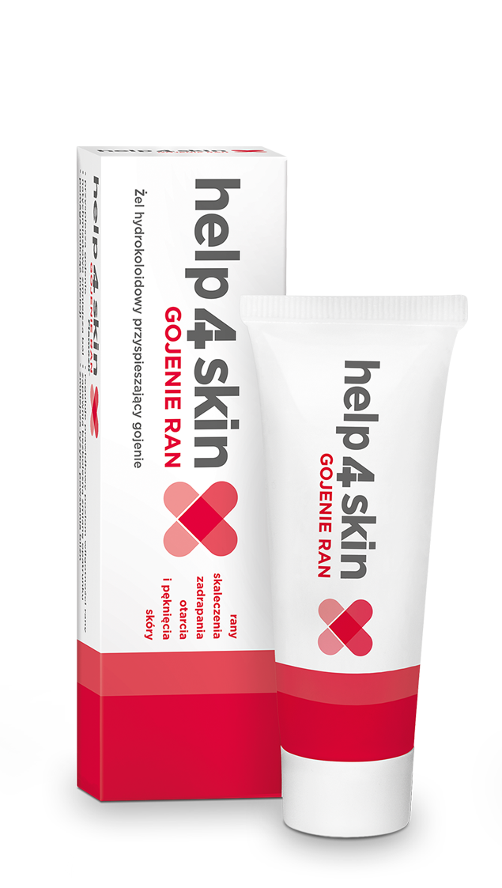
EML/2023/605
Help4Skin GOJENIE RAN
Poczwórna moc gojenia na rany i oparzenia
Help4Skin Gojenie Ran to nowoczesny żel hydrokoloidowy wspomagający leczenie ran tj. skaleczenia, otarcia, oparzenia, zadrapania, pęknięcia skóry. Dzięki Help4Skin Gojenie Ran, który zapewnia optymalne warunki, proces gojenia przebiega lepiej, szybciej i mniej boli.
Help4Skin działa jak 4 produkty w jednym:
przyspiesza gojenie ran
pomaga zapobiec infekcji
zmniejsza ból
zmniejsza ryzyko blizn.
Help4Skin Gojenie Ran kontroluje ilość wysięku i wiąże jego nadmiar (dlatego sprawdza się zarówno w ranach suchych jak i sączących się) oraz sprawia, że opatrunek/plaster nie przywiera do rany a jego zmiana jest bezbolesna.
Występuje w dwóch pojemnościach 20g (tuba) i 75g (spray).
Może być stosowany u dzieci już powyżej 2 roku życia.
Podmiot prowadzący reklamę: Zakłady Farmaceutyczne Polpharma S.A., Producent: Oysteshell NY.
To jest wyrób medyczny. Używaj go zgodnie z instrukcją używania lub etykietą.

Slide 3
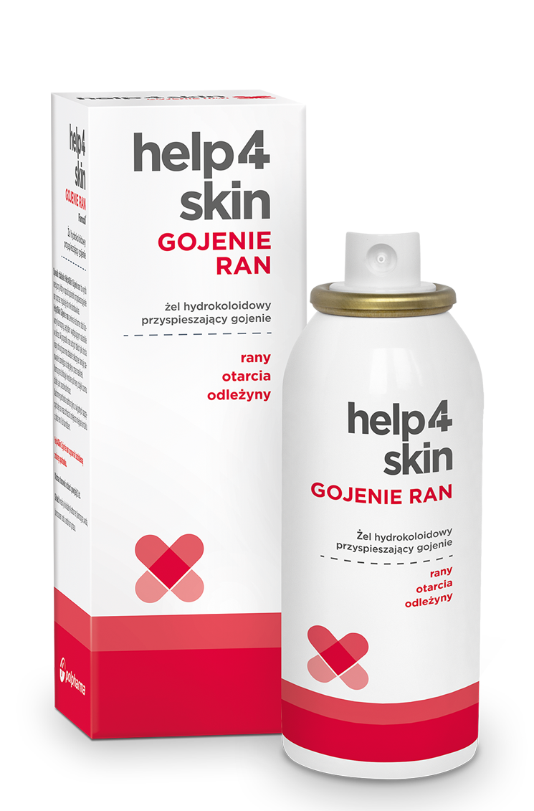
EML/2023/605
Help4Skin GOJENIE RAN
Poczwórna moc gojenia na rany i oparzenia
Help4Skin Gojenie Ran to nowoczesny żel hydrokoloidowy wspomagający leczenie ran tj. rany chirurgiczne, otarcia, otwarte owrzodzenia nóg czy odleżyny. Dzięki Help4Skin Gojenie Ran, który zapewnia optymalne warunki, proces gojenia przebiega lepiej, szybciej i mniej boli.
Help4Skin działa jak 4 produkty w jednym:
przyspiesza gojenie ran
pomaga zapobiec infekcji
zmniejsza ból
zmniejsza ryzyko blizn.
Help4skin Gojenie Ran kontroluje ilość wysięku i wiąże jego nadmiar (dlatego sprawdza się zarówno w ranach suchych jak i sączących się) oraz sprawia, że opatrunek/plaster nie przywiera do rany a jego zmiana jest bezbolesna. Forma sprayu pozwala także na bezdotykowe nakładanie żelu – wygodne zwłaszcza w takich ranach jak odleżyny.
Może być stosowany u dzieci już powyżej 2 roku życia.
Podmiot prowadzący reklamę: Zakłady Farmaceutyczne Polpharma S.A., Producent: Oysteshell NY.
To jest wyrób medyczny. Używaj go zgodnie z instrukcją używania lub etykietą.

Slide 4
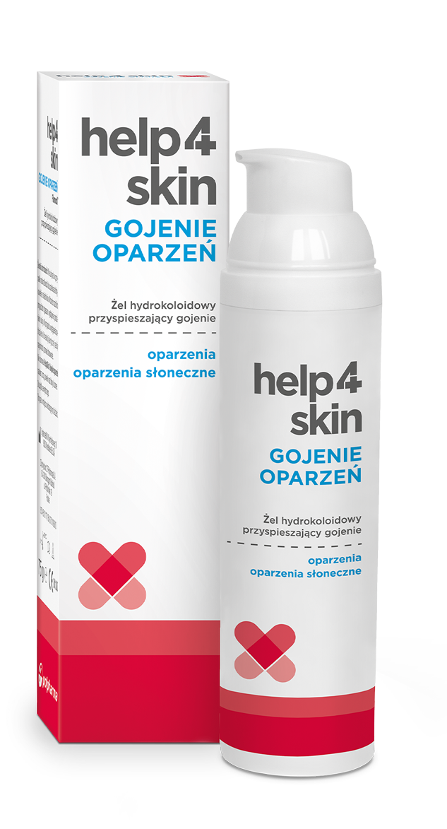
EML/2023/605
Help4Skin GOJENIE OPARZEŃ
Moc gojenia na różne oparzenia
Help4Skin Gojenie Oparzeń to nowoczesny żel hydrokoloidowy, który natychmiast zmniejsza ból i przyspiesza gojenie różnych rodzajów oparzeń (słonecznych i powierzchownych).
Help4Skin Gojenie oparzeń przyjemnie chłodzi, tworzy barierę ochronną na skórze oraz reguluje poziom wilgotności rany - nie tylko zabezpiecza ją przed wysychaniem lecz także absorbuje wilgoć, gdy staje się zbyt wilgotna.
Dzięki Help4Skin Gojenie Oparzeń proces gojenia przebiega lepiej, szybciej i mniej boli.
Może być stosowany u dzieci już powyżej 2 roku życia.
Podmiot prowadzący reklamę: Zakłady Farmaceutyczne Polpharma S.A., Producent: Oysteshell NY.
To jest wyrób medyczny. Używaj go zgodnie z instrukcją używania lub etykietą.

Slide 5
EML/2023/605
Help4Skin GOJENIE RAN I OPARZEŃ
Poczwórna moc gojenia na rany i oparzenia
Help4Skin Gojenie Ran i Oparzeń to nowoczesne żele hydrokoloidowe wspomagające leczenie ran tj. skaleczenia, otarcia, oparzenia (powierzchowne i słoneczne), zadrapania, pęknięcia skóry, rany chirurgiczne czy odleżyny. Dzięki Help4Skin, który zapewnia optymalne warunki, proces gojenia przebiega lepiej, szybciej i mniej boli.
Help4Skin działa jak 4 produkty w jednym:
przyspiesza gojenie ran
pomaga zapobiec infekcji
zmniejsza ból
zmniejsza ryzyko blizn.
Help4Skin Gojenie Ran i Oparzeń kontrolują ilość wysięku i wiążą jego nadmiar (dlatego sprawdzają się zarówno w ranach suchych jak i sączących się).
Mogą być stosowane u dzieci już powyżej 2 roku życia.
Podmiot prowadzący reklamę: Zakłady Farmaceutyczne Polpharma S.A., Producent: Oysteshell NY.
To jest wyrób medyczny. Używaj go zgodnie z instrukcją używania lub etykietą.

Slide 6
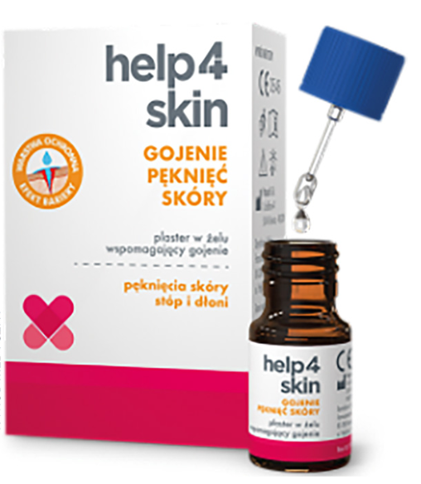
EML/2023/605
Help4Skin GOJENIE PĘKNIĘĆ SKÓRY
Bezbarwny i wodoodporny plaster w żelu
Help4Skin Gojenie pęknięć to nowoczesny żel wspomagający gojenie pęknięć skóry stóp i dłoni oraz drobnych skaleczeń. Po nałożeniu na ranę tworzy bezbarwną i wodoodporną warstwę ochronną – jak plaster w żelu, która: zmniejsza ból, wspomaga proces gojenia oraz chroni przed ponownym pękaniem czy zabrudzeniem rany. Wyjątkowa formuła plastra w żelu Help4Skin została wzbogacona o:
witaminę E - doskonały przeciwutleniacz, który sprzyja regeneracji skóry,
olej rycynowy - substancję o działaniu zmiękczającym oraz zwiększającym sprężystość warstwy ochronnej.
Jeżeli nie ma przeciwwskazań, produkt można również stosować do leczenia niewielkich pęknięć skóry powstałych w wyniku stopy cukrzycowej. Może być stosowany u dzieci już powyżej 6 roku życia.
Podmiot prowadzący reklamę: Zakłady Farmaceutyczne Polpharma S.A., Producent: Pasquali S.r.l.
To jest wyrób medyczny. Używaj go zgodnie z instrukcją używania lub etykietą.

Slide 7
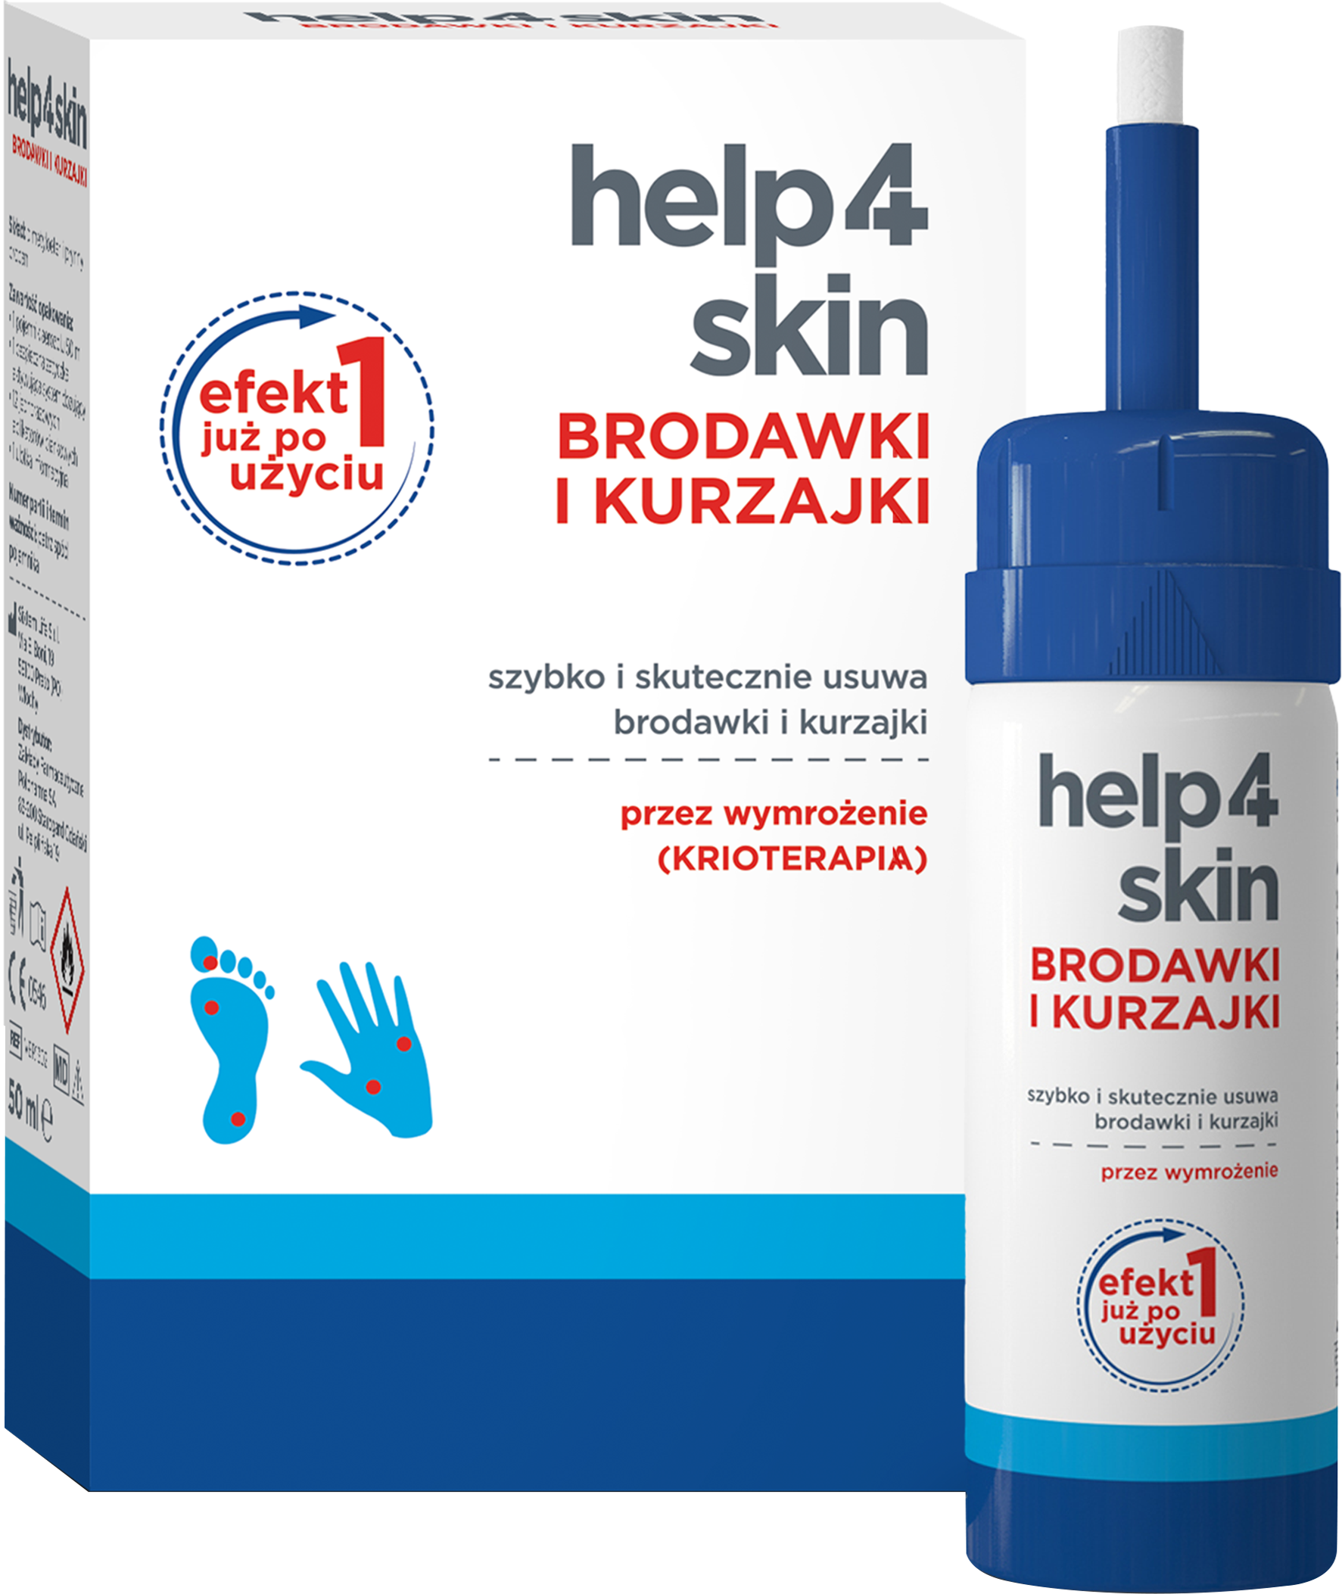
EML/2023/605
Help4Skin BRODAWKI I KURZAJKI
SZYBKO I SKUTECZNIE USUWA BRODAWKI I KURZAJKI.
Help4Skin Brodawki i kurzajki to preparat do usuwania brodawek i kurzajek przez całkowite wymrożenie, z użyciem opatentowanej metody Verrulill®.
Skuteczny – efekt już po 1 użyciu¹
Bezpieczny – 12 jednorazowych aplikatorów eliminuje ryzyko przeniesienia wirusa
Prosty i szybki w użyciu – aktywacja trwa 1 sekundę
Precyzyjna aplikacja bezpośrednio na brodawkę/kurzajkę (z łatwym pominięciem zdrowej skóry)
¹ Zazwyczaj do usunięcia kurzajek wystarcza jeden zabieg. W razie konieczności zabieg należy powtórzyć po upływie 2 tygodni. Jeżeli po 4 zabiegach nie będzie poprawy, należy zgłosić się do lekarza.
Podmiot prowadzący reklamę: Zakłady Farmaceutyczne Polpharma S.A., Producent: Sixteem S.r.l.
To jest wyrób medyczny. Używaj go zgodnie z instrukcją używania lub etykietą.

